Slide 1
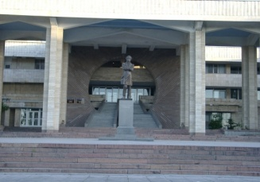
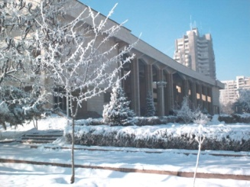
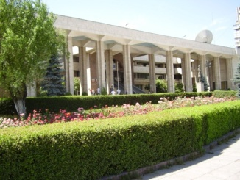
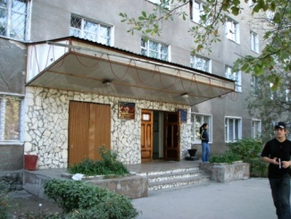
ПРОГРАММА РАЗВИТИЯ
Кыргызско-Российского Славянского университета имени первого Президента Российской Федерации Б.Н. Ельцина Выполнение за 2014 год
КРСУ г. Бишкек

Slide 2
СТРАТЕГИЧЕСКИЕ И ТАКТИЧЕСКИЕ ЦЕЛИ КРСУ
КРСУ -
ведущий университет на образовательном пространстве Центральной Азии, нацеленный на интеграцию в единое образовательное и научное пространство стран СНГ,
и решение социально-значимых проблем региона, к которым относятся следующие:
Сохранение и развитие русского языка в образовательном пространстве Центральной Азии
Экономика электро- энергетического сектора
Развитие нано технологий и информационных технологий
Развитие современных технологий в образовании и науке
Безопасная среда обитания
Вопросы медицины в горных условиях
Изменение регионального климата и проблемы водопользования
Проблемы межкультурного и межрелигиозного диалога

Slide 3
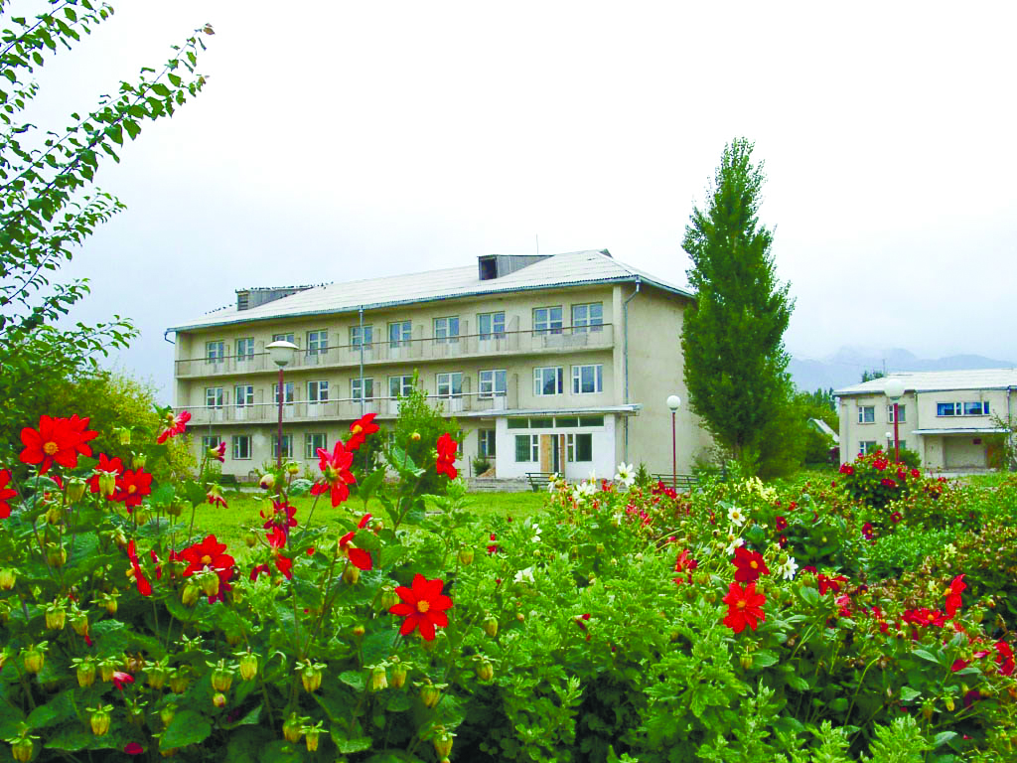
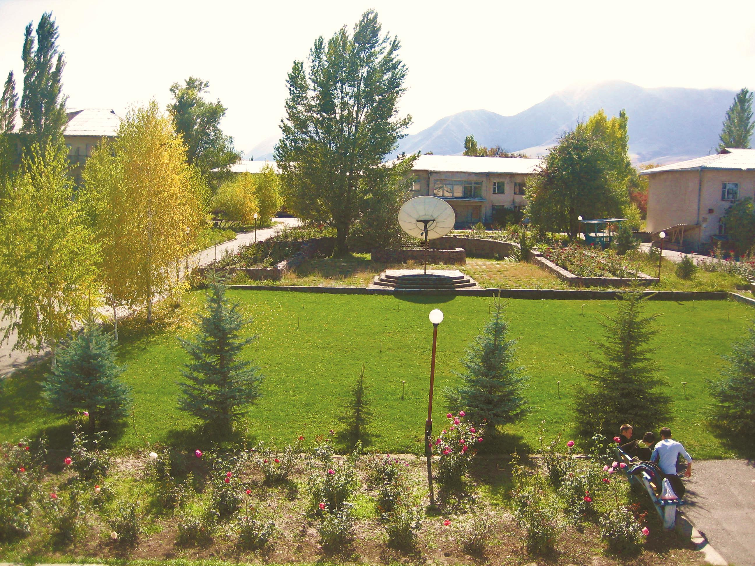
КЛЮЧЕВЫЕ ПРОЕКТЫ ПРОГРАММЫ РАЗВИТИЯ: 1. Сохранение и укрепление русскоязычного образования в Центральной Азии
Открыт Инновационный образовательный центр русского языка
– ведется разработка образовательных программ для обучение русскому
языку граждан Кыргызстана (в том числе подготовка к сдаче экзамена и
тестированию трудовых мигрантов для работы в России);
– обучение русскому языку потенциальных абитуриентов для российских
вузов из числа граждан Кыргызстана и близлежащих стран: Иран, Турция,
Узбекистан, Таджикистан, Монголия, Китай, Афганистан, Туркменистан.
На базах Гуманитарного факультета и Центра образования, науки и культуры
(корпус на 120 спальных мест, конференц-зал, спортивная площадка)

Slide 4
КЛЮЧЕВЫЕ ПРОЕКТЫ ПРОГРАММЫ РАЗВИТИЯ:
2. Разработаны научно-образовательные программы в области «Экономика в энергетике», «Экономика и безопасность азиатских рынков». | 3. Разработаны научно-образовательные программы в областях нефтегазового производства и современных IT технологиях. | 4. Открыт Центр по подготовке рабочих профессий. Разработаны программы начального и специального профессионального образования
Электроэнергетика является базовой отраслью КР. Крупными совместными проектами России и Кыргызстана являются строительство Верхнего нарынского каскада ГЭС и Камбаратинской ГЭС | Приобретение ОАО «Газпром» госкомпании «Кыргызгаз». Планирование масштабной газификации КР. Отсутствие вузов, готовящих специалистов этой области | Создание на базе Технологического колледжа центра по получению рабочих специальностей и возрождение системы начального технического и среднего специального образования в университете
лаборатория «Нефтегазовое хозяйство

Slide 5
КЛЮЧЕВЫЕ ПРОЕКТЫ ПРОГРАММЫ РАЗВИТИЯ:
5 Открыт Центр тестирования и модернизирован Центр дистанционного обучения
Проведено оснащение центров необходимым современным оборудованием, компьютерами и видеокамерами
- На базе центров проводится тестирование по русскому языку для получения гражданами Кыргызстана, в том числе этническим русским и русскоговорящим, гражданства Российской Федерации; - Тестирование трудовых мигрантов по русскому языку, истории и основам законодательства Российской Федерации. - Готовится программа получение образовательных и информационных услуг для школьников, студентов Кыргызстана и других государств
6. Проводится совершенствование процессов информатизации университета
Проводится внедрение новых информационных и коммуникационных технологий. Приобретена рабочая станция на базе решателей Tesla K40 и 4 станции на базе Quadro 4200.

Slide 6
КЛЮЧЕВЫЕ ПРОЕКТЫ ПРОГРАММЫ РАЗВИТИЯ:
7. Разработаны сетевые образовательные программы совместно с ведущими университетами России: Томским политехническим университетом, Алтайским государственным университетом:
- Техносферная безопасность
- Иностранные языки в профессиональной коммуникации,
- Преподаватель высшей школы,
- Современные IT-технологии в образовательном процессе
8. Созданы научные центры и лаборатории:
вычислительный комплекс на базе кластера Tesla K40
учебно-научные лаборатории 3D моделирования,
учебно-научные лаборатории нефтегазового хозяйства
Центр по поддержке технологий и инноваций
Конструкторское бюро «Новые технологии для высокогорных карьеров»
9. Ведется подготовка кадров и поддержка программ мобильности преподавателей и студентов:
Разработана программа приглашения в КРСУ ведущих
профессоров и политических деятелей для чтения лекций;
Реализована программа эффективных стажировок преподавателей
и ученых в ведущих научно-образовательных центрах России

Slide 7
«Дорожная карта» Программы развития Кыргызско-Российского Славянского университета имени первого Президента Российской Федерации Б.Н. Ельцина
Распределение средств по направлениям деятельности за 2014 год
№ | Мероприятия | Финансирование (млн. руб.)
 |  | План | Фактически | Софинан- сирование | Общая сумма
I | Развитие образовательной деятельности | 6,0 | 5,84 | 0,62 | 6,46
II | Развитие НИОКР и ТР | 32,0 | 29,28 | 7,17 | 33,45
III | Подготовка кадров и поддержка программ мобильности | 6,0 | 4,37 | 1,38 | 36,45
IV | Совершенствование системы управления, инфраструктуры и финансовой деятельности университета | 18,0 | 18,17 | 7,87 | 26,04
V | Проведение значимых общественных мероприятий и определенных акций | 8,0 | 6,62 | 1,90 | 8,52
ИТОГО: (на момент представления отчета) |  | 70 | 64,28 | 18,52 | 82,8

Slide 8
План, финансирование и выполнение Программы развития КРСУ за 2014 год Направление 1. Развитие образовательной деятельности. ( План 6,0 млн. руб.)
Разработка двух сетевых образовательных программ совместно с ТПУ
Проект 1.1. (завершен) Разработаны 2 программы по нефтегазовому хозяйству и экономика в энергетике, которые направлены для экспертизы в УМО ТПУ. Дополнительно подготовлена совместная магистерская программа «Экономика и безопасность азиатских рынков с Алтайским государственным университетом.
Разработка и реализация трех дополнительных образовательных программ
Проект 1.2.(завершен) разработаны 3 новых учебно-методических комплекса.
Разработка программ начального и среднего технического образования
Проект 1.4. (продолжается) Открыт центр по подготовке рабочих кадров, разработаны программ начального и среднего технического образования.
Совершенствование воспитательной деятельности студентов: поддержка творческих студий эстетического воспитания:
Проект 1.3. (продолжается) Открыт студенческий молодежный театр-студия, готовится лирическая комедия.
Проект 1.5. (продолжается) Открыт центр Тележурналистики, создан сайт для Интернет-вещания KRSUTV.

Slide 9
Направление 2. Развитие НИОКР (План 32,0 млн.руб.)
Оснащение оборудованием медицинской клиники, медицинских лабораторий и центров:
Проект 2.5. (на стадии завершения) Проводится оснащение современным оборудованием для рентгеновской диагностики (Россия, г. Тула).
Проект 2.5.1. (продолжается) Ведется модернизация и оснащение центра интуитивного и практического обучения.
Создание и оснащение лабораторий: 3D технологий
Проект 2.1.1. (продолжается) Открыт учебно-научный производственный комплекс 3D моделирования, ведется закупка оборудования и оснащение лабораторий.
Создание и оснащение лабораторий: нефтегазового хозяйства, новых технологий и материалов, кафедры Судебная экспертиза и др.:
Проект 2.1.2. (продолжается) Ведется закупка оборудования и оснащение лаборатории Нефтегазового хозяйства.
Проект 2.1.3. . (на стадии завершения) Произведена закупка оборудования и ведется оснащение лаборатории кафедры Судебная экспертиза.

Slide 10
Проект 2.4. (продолжается) Открыт центр по поддержке технологий и инноваций. Заключено Соглашение с Государственной службой
интеллектуальной собственности и инноваций при Правительстве Кыргызской Республики и проведен совместный тренинг «Поиск патентной информации с использованием международных баз данных».
Проект 2.2. (продолжается) создано и оснащено специализированное конструкторское бюро «Новые технологии для высокогорных карьеров».
Приобретение кластерного суперкомпьютера
Проект 2.1. ( завершен) Приобретена рабочая станция на базе решателей Tesla K40 и четыре рабочих станции на базе решателей Quadro 4200.
Приобретение коммуникационного оборудования
Проект 2.1.4. (продолжается) Компания «Содекс Трейд» поставила оборудование фирмы Zy XEL Limited в комплектации: Wi-Fi контроллер Zy XELNX C2500 – 1 шт, беспроводная точка доступа Zy XEL NWA5121-N - 15 шт. Произведена настройка программного обеспечения.

Slide 11
Направление 3. Подготовка кадров и поддержка программ мобильности (6,0 млн.руб)
Стажировка АУП и ППС в ведущих вузах России (3 группы):
Проект 3.2.1. (продолжается) стажировку и повышение квалификации прошли 15 сотрудников университета в городах Томска, Москвы, Калининграда, Санкт-Петербурга, Уфы, Казани.
Проект 3.2.2. (продолжается) 19 студентов и 1 магистрант принимали участие в программе академической мобильности (Турция, Южная Корея, Россия, Казахстан, Япония, Таджикистан). КРСУ принимал на своей базе 50 студентов из России, Казахстана и Таджикистана.
Приглашение профессоров ведущих вузов
Проект 3.2. (продолжается) более 10 ведущих ученых и политических деятелей Из России, Германии, Индии принимали участие в чтении лекций, консультаций, работе научных конференций КРСУ.
Более 20 сотрудников ППС принимали участие в работе Международных конференциях, семинарах, симпозиумах

Slide 12
Направление 4. Совершенствование системы управления университетом (План 18,0 млн.руб.)
Модернизация корпоративной информационной сети
Проект 4.2. (продолжается) Произведена закупка и монтаж оборудования и включение его в сеть КРСУ, установка базового ПО (гипервизора), установка виртуальных серверов. Принято предложение от компании FTTH-CHINA LIMITED по приобретению оборудования конфигурации: Fujitsu BX900 + 6 Blades DX924 + NetApp Storage FAS2554.
Развитие спортивной и оздоровительной структуры
Проект 4.3.1. (продолжается) закуплено оборудование и проводится строительство современного футбольного поля с искусственным покрытием. Проведена модернизация спортивного зала на ФАДиС.
Создание проектного офиса управления программой развития
Проект 4.4. (продолжается) открыт и оснащен Проектный офис управления Программой развития КРСУ. Разработана информационная система управления проектами Программы развития автоматизирует деятельность Проектного офиса по планированию, мониторингу проектов в режиме реального времени с использованием web-технологий и методов современного менеджмента.
Проведены разработки проектно-сметной документации студенческого общежития на 500 мест, учебного корпуса для медицинского факультета на 1500 студентов, конференц-зала и помещения для ЦПТИ.

Slide 13
Направление 5. Проведение значимых общественных мероприятий и определенных акций (8,0 млн.руб.)
Разработка сайта (портала) университета
Проект 5.1. (продолжается) ведется работа по созданию информационного Портала КРСУ, по составлению базы данных и наполнению её содержанием. Приобретено программно-методическое обеспечение «Информационный модуль сайта».
Проведение общественных мероприятий по популяризации русского языка (издание литературы, журнала и газеты)
Проект 5.2. (продолжается) проводится работа по адаптации к региональным условиям учебников русского языка по договору с издательством «Просвещение» (Россия) для средней русскоязычной школы в Кыргызской Республике. Проведена модернизация полиграфической базы с целью повышения качества изданий университета.
Создание центра русского языка
Проект 5.3. (продолжается) открыт центр Русского языка. Проводится оснащение центра необходимым оборудованием (компьютерный и лингафонный классы), проводится закупка оборудования и ремонт. На базе центра планируется проводить тестирование по русскому языку для получения гражданства РФ Тестирование трудовых мигрантов по русскому языку, истории и основам законодательства РФ, тестирование по русскому языку для получения гражданства РФ.

Slide 14
Мероприятия | Целевые показатели результативности 2014 года
 | КРСУ | Программа развития (план)
1. Развитие образовательной деятельности:
Число совместных образовательных программ (с зарубежными партнерами), ед. | 5 | 4
Число иностранных студентов вуза, чел. | 1298 | 1077
2. Развитие НИОКР и ТР:
Общий объем научно-исследовательских и опытно-конструкторских работ, млн. руб. | 70,8 | 43
Проведенные научные международные конференции, семинары, симпозиумы, ед. | 5 | 2
Количество статей в базах данных, ед.: | 332 | 120
РИНЦ | 311 | 100
Scopus | 12 | 8
Web of Science, ед. | 9 | 8

Slide 15
3. Подготовка кадров и поддержка программ мобильности
Доля НПР, имеющих ученую степень доктора наук или кандидата наук, % | 63 | 63
Количество приглашенных зарубежных специалистов и учёных, чел. | 12 | 3
Количество студентов, участвующих в программе академической мобильности, чел. | 19 | 5
Количество сотрудников, повысивших квалификацию, чел. | 125 | 120
4. Совершенствование системы управления, инфраструктуры и финансовой деятельности университета
Объем консолидированного бюджета, млн. руб. | 482,52 руб. | 538,2 руб.
Доля внебюджетных средств в консолидированном бюджете, % | 50,4% | 54%
5. Проведение значимых общественных мероприятий и определенных акций
Количество упоминаний в СМИ, ед. | 350 | 150
в российских СМИ, ед. | 150 | 120
в зарубежных СМИ, ед. | 30 | 20

Slide 16
СП
Спасибо
за
внимание

